Slide 1
MTA-DE korai természettudomány-tanulás kutatócsoport kutatások az integrált természettudományos tudás és szemlélet kialakítására az általános iskola 1-4. évfolyamán
2. évfolyam / 2. félév
A fény – foglalkozásterv2

Slide 2
Táncolj!
Ráhangolódás
Játék a fénnyel és az árnyékkal
cselekvéskártyák
Táncolj!
Ugrálj az ugrókötéllel!
Igyál egy pohár vizet!
Hegedülj!
Rúgj egy gólt!
Szedj le egy almát a fáról!
Pattogtasd a labdát!
Sepregess!
Fésülködj!
Nézz bele a távcsőbe!
Egyél késsel, villával!
Gitározz!
Furulyázz!
Üsd a dobot a dobverővel!

Slide 3
Jelentésteremtés
II. sz. melléklet
1. Egészítsd ki a megállapításokat! Dolgozz a padtársaddal!
természetes
áttetsző
mesterséges
keletkezik
átlátszatlan
átlátszó
görbe
fény
árnyék
sötétség
egyenes
mesterséges
Az árnyjáték fényforrása ______________________________.
A fény a(z) ____________________________ lepedőn áthalad.
A ________________________________ útjába akadály kerül.
A fény _______________________________ vonalban terjed.
A játékos mögött ____________________________ keletkezik.
Az árnyék ott _____________________, ahova a fény nem ér el.
áttetsző
fény
egyenes
árnyék
keletkezik

Slide 4
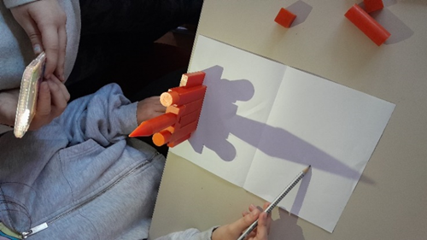
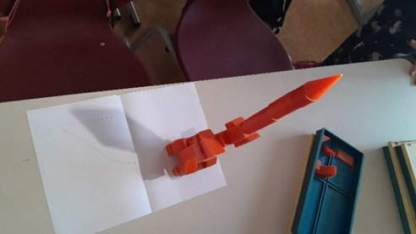
III. Melléklet – páros munka
Eszközök: építőkészlet, zseblámpa,
ketté hajtott A4-es papír
Építés: 3 perc
Egy pontból megvilágítva, az árnyék a lap
másik felére kerüljön!

Slide 5
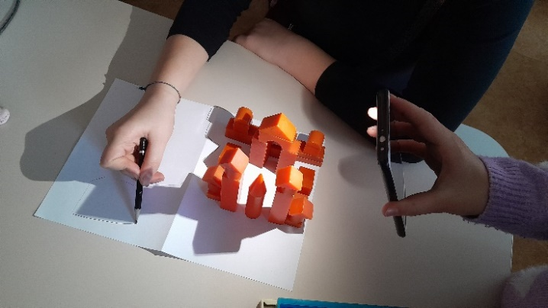
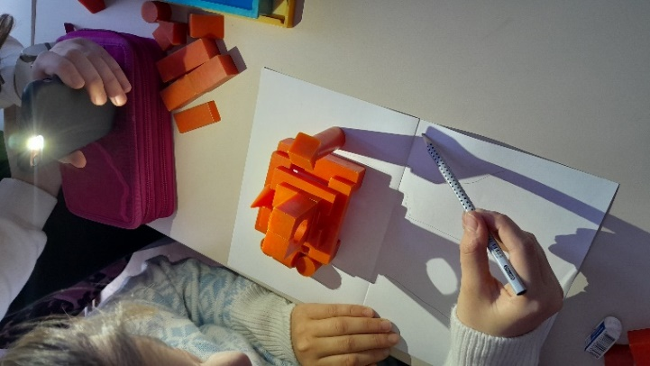
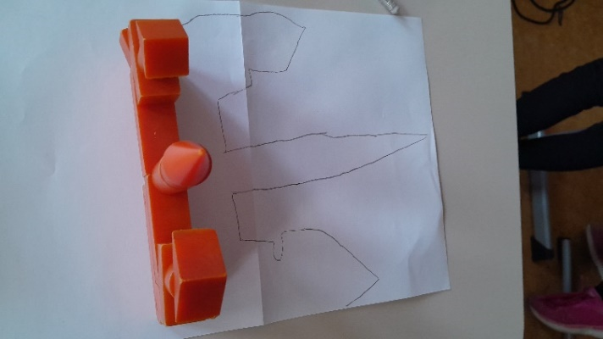
III. Melléklet – páros munka
Az árnyék
körberajzolása
Az építmény összehasonlítása az árnyékával.
A társak munkáinak megfigyelése.
Az árnyékok rajza alapján kísérlet végzése: honnan kapták az építmények a fényt?

Slide 6
Reflektálás
Miért jó, hogy van árnyék?
Mikor van rá a legnagyobb szükség?

Slide 7
Értékelés: Fogalmazzatok meg egy-egy mondatot az árnyékról! Példa: Nekem az árnyék a menedék. Eddig nem is gondoltam arra, milyen fontos az árnyék.

